Slide 1
Походження горючих копалин

Slide 2
Мета
Дослідити теорії походження корисних копалин
Визначити найбільші родовища нафти і газу в світі
Дослідити історію відкриття горючих копалин

Slide 3
План
Що таке корисні копалини і які вони бувають
Історія відкриття корисних копалин
Теорія органічного походження корисних копалин
Теорія мінерального походження корисних копалин
Космічна теорія Соколова
Родовища нафти і газу в світі
Родовища нафти і газу в Україні

Slide 4
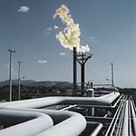
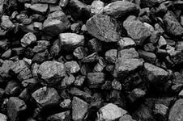
Паливні корисні копалини
Паливні корисні копалини - це природні та мінеральні речовини, які з достатнім економічним ефектом використовуються в техніці та народному господарстві для давання тепла та інших корисних речовин.

Slide 5
Класифікація корисних копалин
1. Паливні: нафта, вугілля, газ, уран, торф, горючі сланці і т.д. 2. Чорні метали - залізо, хром, марганець, кобальт 3. Кольорові метали - цинк, алюміній, мідь, свинець і т.д. 4. Благородні метали - срібло, золото, метали платинової групи і т.д. 5. Хімічне і агрономічна сировина - фосфорити, апатити і т.д.

Slide 6
Історія відкриття корисних копалин
В Китаї вже в 1000 році до н.е. використовувалося вугілля для виплавки міді. Пізніше його почали спалювати для виробництва фарфорових виробів, кольорових металів, паперу, пороху. В Європі першими почали добувати вугілля жителі Британії.

Slide 7
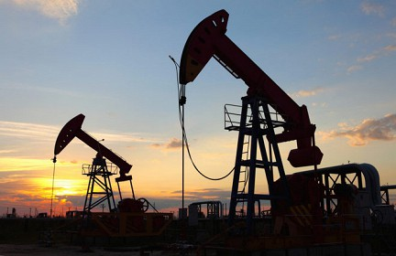
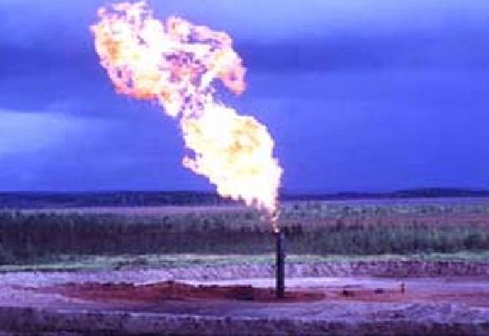
Теорія органічного походження корисних копалин
Поклади утворюються із решток вимерлих рослин і тварин, що перетворились на суміші вуглеводів у товщі Землі під дією бактерій, високих тисків і t°.

Slide 8
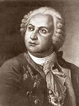
Виникнення і розвиток теорії органічного походження
Ідея органічного походження нафти вперше була викладена Ломоносовим (1763 р.). Відомий ряд гіпотез органічного походження нафти.Всі вони базуються на тезах про органічний характер вихідного матеріалу.

Slide 9
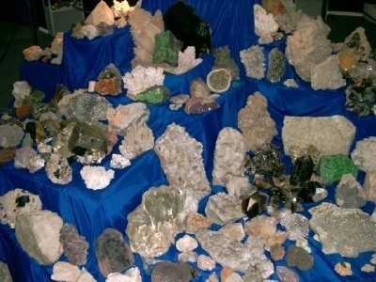
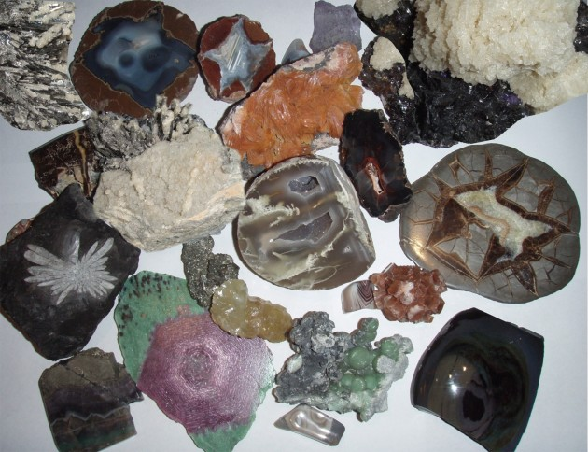
Теорія мінерального походження корисних копалин
На первісній стадії формування планети Земля метали сполучались з вуглецем, утворюючи карбіди. У результаті реакції карбідів з водою (водною парою) у глибинах утворюють газуваті вуглеводні (метан, ацетилен)

Slide 10
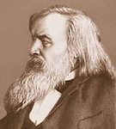
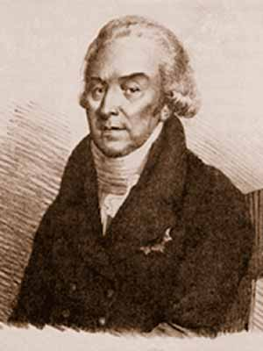
Виникнення і розвиток теорії мінерального походження
Теорію мінерального походження вперше висловив Д. Менделєєв. А на початку ХХ ст.. фр. Вч. П. Сабатьє змоделював описаний процес у лабораторії і добув суміш вуглеводнів, подібну до нафти.

Slide 11
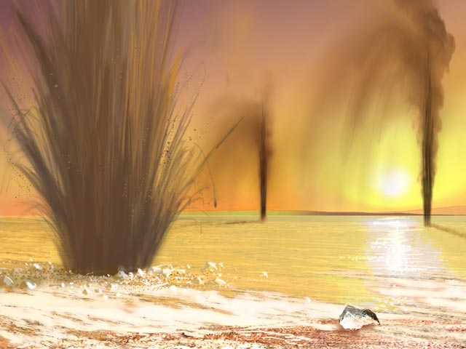
Космічна гіпотеза Соколова про походження нафти і газу
Земна" нафта є продуктом перетворення первинних вуглеводнів космосу, що потрапили на Землю разом з іншими формами космічної матерії в епоху формування Землі й інших планет Сонячної системи.

Slide 12
Найбільші в світі родовища корисних копалин

Slide 13
Країни з найбільшими запасами нафти

Slide 14
Родовища природного газу і нафти в Україні

Slide 15
Корисні копалини в Україні

